Slide 1
โปรแกรมลบสิว

Slide 2
จุดประสงค์โปรเจค
เพื่อใช่ในการตกแต่งรูปหน้าโดยไม่ต้องแก้เอง
01
เพื่อปรับปรุงผิวหน้าให้ดียิ่งขึ้น
02
เพื่อศึกษาการตรวจจับใบหน้าคน
03

Slide 3

code
Asset
scipy
matplotlib
opencv-contrib-python
imutils

Slide 4
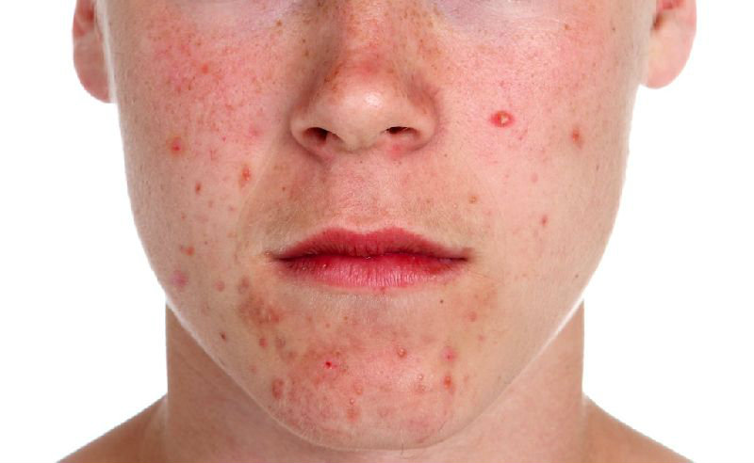
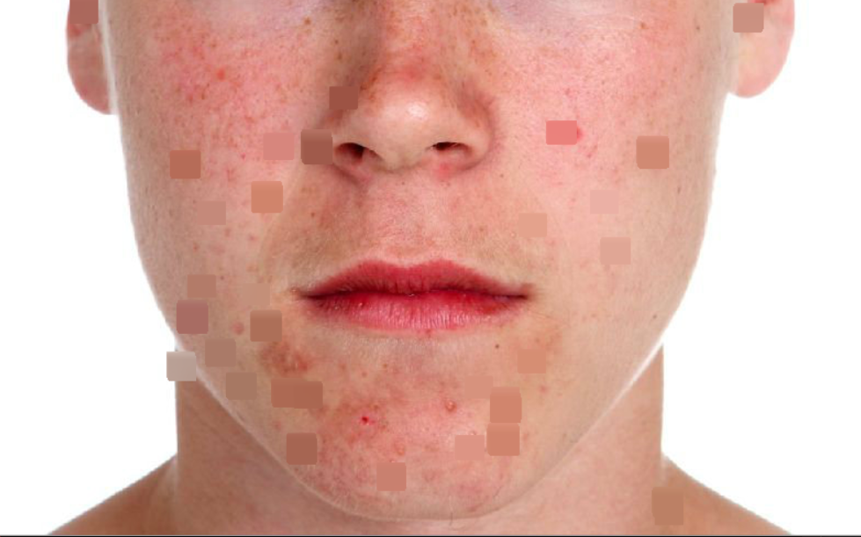
ผลลัพธ์

Slide 5
ผู้จัดทำ
นาย กิตติภูมิ ชูอมร 61070015
นาย ธนโชติ เลิศลาภนนท์ 61070070

